Slide 1
两步申报下的多元化税收担保改革制度介绍
深圳海关
2019年9月

Slide 2
目录
CONTENTS
1
汇总征税
2
多元化税收担保
3
对美加征关税商品排除

Slide 3
汇总征税：两步申报的前世今生
守法便利
由企及物
在企业提供税收总担保的基础上，实施先放后税，即进口货物在通关时海关不打印税单征税，而在企业提供的税收担保额度内，通过核扣相应担保额度的方式先予办理货物放行手续。企业于次月第5个工作日前对前一月已放行应税货物集中缴纳税款，海关集中打印税单的新型税收征管作业模式。
汇总征税

Slide 4
汇总征税：两步申报的前世今生
政策沿革
担保数据电子传输
3.0
plus
除失信企业以外的所有企业
备案无纸化阶段
3.0
流程优化阶段
一般认证以上企业
2.0
高级认证企业
全面推广阶段
1.0
试点起步阶段

Slide 5
汇总征税：两步申报的前世今生
适用范围
特别
关税
关税
增值税
消费税
除失信企业以外的所有企业
加工贸易
一般贸易
办理流程
2019年1-8月，深圳海关共办理汇总征税报关单58.8万份，涉及税款607亿元，汇总征税额占海关同期税收的54%
获取金融机构汇总征税总担保
下月缴纳税款，保额自动恢复
直属海关备案汇总征税保函
申报时勾选汇总征税模式
系统扣减自动秒放

Slide 6
汇总征税：两步申报的前世今生
通关模式比较
 | 先税后放 逐票计征 | 先放后税 汇总缴纳
通关流程 | 企业申报-准入判断-接受申报- 生成税费-企业缴纳-海关放行 | 申请担保额度-企业申报-扣减税款- 海关放行-汇总缴纳-恢复额度
税款缴纳 | 规定时间内逐票依次缴纳 | 总担保金额内系统扣减自动恢复
通关成本 | 效率不高，占用流动资金量大 | 效率提高，缩减资金压力

Slide 7
汇总征税：两步申报的前世今生
汇总征税
提高资金利用
循环使用
额度智能恢复
优势
先放后税
压缩通关时间
属地申请
全国口岸通用
省钱
省力
省时
压缩通关时间
节约人力成本

Slide 8
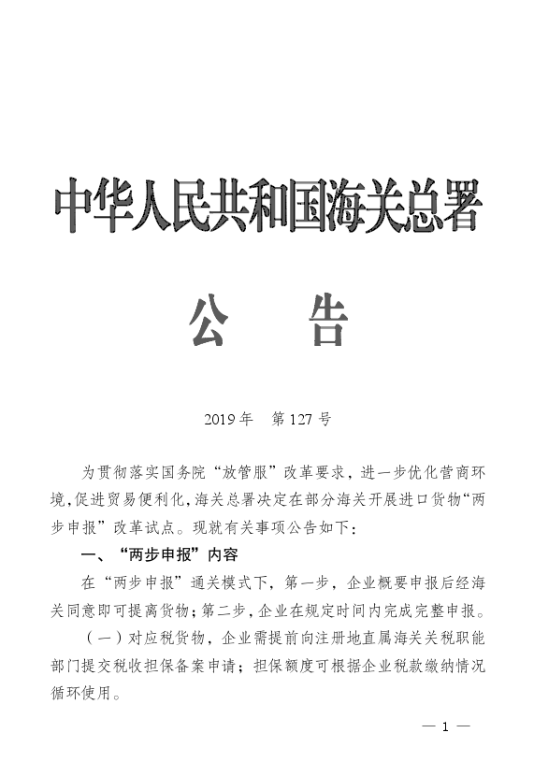
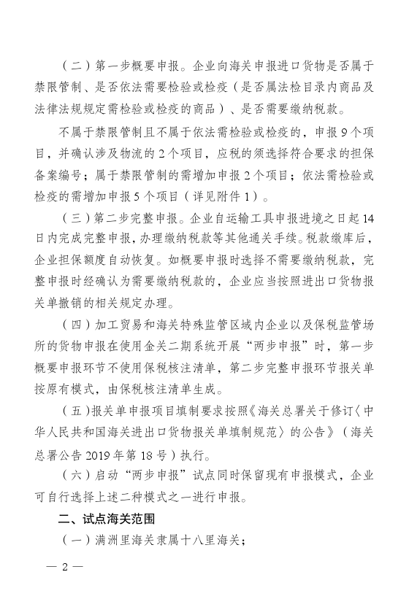
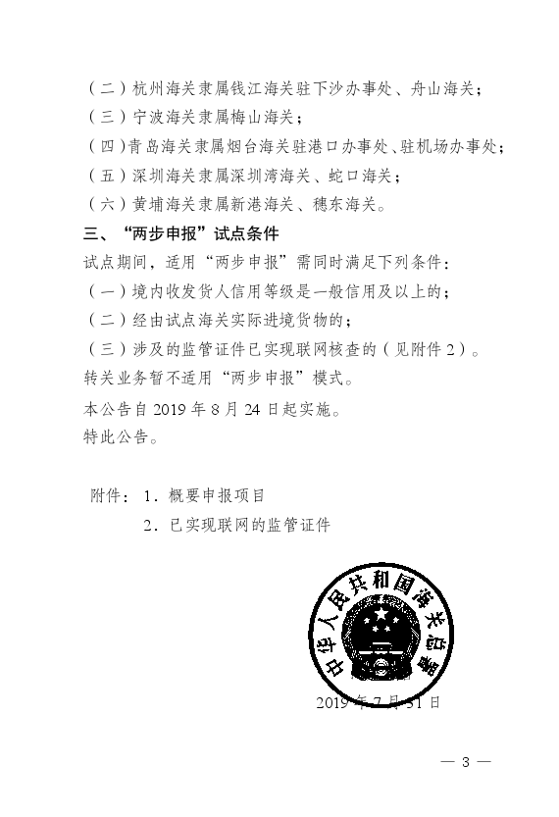
汇总征税与两步申报
两步申报公告

Slide 9
目录
CONTENTS
1
汇总征税
2
多元化税收担保
3
对美加征关税商品排除

Slide 10
涉税货物多元化担保：“两步申报”的基石和保障
担保的
法律渊源
第六十八条：
可以提供担保的财产、权利
中华人民共和国
海关法
第四条：
可以申请提供担保的情形
第七十五条：
可以向海关提供足额税款担保的情形
中华人民共和国
海关事务担保
条例
中华人民共和国
海关进出口货物
征税管理办法

Slide 11
涉税货物多元化担保：“两步申报”的基石和保障
多元化担保的探索进程
国务院 | 优化口岸营商环境 促进跨境贸易便利化工作方案
海关总署 | 海关全面深化改革总体方案
背景
改革税收征管方式，创新税收担保形式。全面创新多元化税收担保方式，推进关税保证保险改革，探索实施企业集团财务公司、融资担保公司担保改革试点。

Slide 12
涉税货物多元化担保：“两步申报”的基石和保障
多元化担保的探索进程
传统担保模式
新型担保模式
担保模式探索
真金白银
弊端：挤压资金
手续繁琐
多元化担保
保证金
企业增信担保
集团财务公司担保
银行保函
占用授信额度
弊端：融资难
融资贵
关税保证保险

Slide 13
涉税货物多元化担保：“两步申报”的基石和保障
多元化担保的探索进程
1
第三方平台申请保函
资金
共用
利益
共享
发展
共图
减负
提速
增效
企业增信担保
“银关保”
“同业联合担保”

Slide 14
涉税货物多元化担保：“两步申报”的基石和保障
多元化担保的探索进程
2
担保
成本
更低
保函
手续
简便
担保
方式
丰富
企业集团财务公司担保
“一企一议”

Slide 15
涉税货物多元化担保：“两步申报”的基石和保障
多元化担保的探索进程
3
不占
授信
额度
无需
额外
抵押
申请
成本低
适用
企业广
办理
手续
简便
关税保证保险
保险公司保单
海关为被保险人

Slide 16
涉税货物多元化担保：“两步申报”的基石和保障
目前，深圳关区共有TCL集团、中石化集团2家集团公司参与企业集团财务公司担保改革。其中为TCL财务备案保函14份，保函金额合计4.2亿元，为企业节省担保费用及资金成本近300万元。
2019年1-8月，深圳关区累计备案关税保证保险612份，涉及进出口企业112家，保函金额合计32.18亿元。
关税保证保险
减负
效果
增信
提速
增效

Slide 17
目录
CONTENTS
1
汇总征税
2
多元化税收担保
3
对美加征关税商品排除

Slide 18
对美加征关税商品排除
申请范围
《国务院关税税则委员会关于试行开展对美加征关税商品排除工作的公告》（税委会公告〔2019〕2号）
（一）第一批对美加征关税商品清单
1.《国务院关税税则委员会关于对原产于美国500亿美元进口商品加征关税的公告》（税委会公告〔2018〕5号）所附商品清单一；
2.《国务院关税税则委员会关于对原产于美国约160亿美元进口商品加征关税的公告》（税委会公告〔2018〕7号）所附商品清单二。
（二）第二批对美加征关税商品清单
《国务院关税税则委员会关于对原产于美国的部分进口商品（第二批）加征关税的公告》（税委会公告〔2018〕6号）所附的附件1-4商品。
（三）以上两批商品不包括汽车及零部件等已停止或已暂停加征关税 加征关税的商品。

Slide 19
对美加征关税商品排除
申请方式
（一）申请方式
申请主体应通过财政部关税政策研究中心网址http://gszx.mof.gov.cn，按要求填报排除申请。
（二）申请时间
第一批：2019年6月3日至7月5日；
第二批：2019年9月2日至10月18日。
经国务院税则委员会审批同意后，公布排除清单。自排除清单实施之日起一年内，不再加征对美进口货物所加征的关税；具备退还税款条件的，相关进口企业应自排除清单公布之日起6个月内按规定向海关申请办理。

Slide 20
第一批对美加征关税商品第一次排除清单
排除清单
《国务院关税税则委员会关于第一批对美加征关税商品第一次排除清单的公告》（税委会公告〔2019〕6号）
对第一批对美加征关税商品，第一次排除部分商品，分两个清单实施排除措施：
对清单一所列商品，自2019年9月17日至2020年9月16日（一年），不再加征对美进口货物所加征的关税。对已加征的关税税款予以退还，相关进口企业应自排除清单公布之日起6个月内按规定向海关申请办理。
对清单二所列商品，自2019年9月17日至2020年9月16日（一年），不再加征对美进口货物所加征的关税。已加征的关税税款不予退还。

Slide 21
第一批对美加征关税商品第一次排除清单
清单一
对清单一所列商品，自2019年9月17日至2020年9月16日（一年），不再加征2018年7月6日以来对美进口货物所加征的关税。同时，对2018年7月6日以来已加征的关税税款予以退还。
有关进口企业自排除清单公布之日起6个月内向申报地海关书面提出退税申请，同时提交原进口货物报关单、原关税缴款凭证等相关材料，申报地海关应自受理之日起30日内完成审核，对符合退税条件的，通知有关企业办理退税手续。进口企业逾期向海关提出退税申请的，不再受理。

Slide 22
第一批对美加征关税商品第一次排除清单
第一批对美加征关税商品第一次排除清单一
序号 | 商品编号 | 商品名称
1 | 0306361000 | 其他小虾及对虾种苗
2 | 1214100000 | 紫苜蓿粗粉及团粒
3 | 1214900001 | 其他紫苜蓿（粗粉及团粒除外）
4 | 2301201000 | 饲料用鱼粉
5 | 2710199100 | 润滑油，不含生物柴油
6 | 2710199200 | 润滑脂，不含生物柴油
7 | 2934999022 | 环线威，杀虫环，杀虫钉，多噻烷等(包括甲基硫环磷，噻嗪酮，恶虫酮，茚虫威)
8 | 2934999091 | 地西他滨、氟脲苷、环磷酰胺、吉非替尼、卡培他滨、雷替曲塞、磷酸氟达拉滨、替加氟、盐酸阿糖胞苷、盐酸吉西他滨、盐酸埃克替尼、异环磷酰胺
9 | 3402130010 | 含有壬基酚聚氧乙烯醚的非离子型有机表面活性剂(不论是否零售包装,肥皂除外)
10 | 3402130090 | 其他非离子型有机表面活性剂(不论是否零售包装,肥皂除外)
11 | 3403190000 | 含有石油或从沥青矿物提取油类(按重量计＜70%)的润滑剂（包括以润滑剂为基本成分的切削油制剂、螺栓或螺母松开剂、防锈或防腐蚀制剂及脱模剂）
12 | 3403990000 | 不含石油或从沥青矿物提取油类的润滑剂（包括以润滑剂为基本成分的切削油制剂、螺栓或螺母松开剂、防锈或防腐蚀制剂及脱模剂）
13 | 9022140010 | 医用直线加速器

Slide 23
第一批对美加征关税商品第一次排除清单
清单二
对清单二所列商品，自2019年9月17日至2020年9月16日（一年），不再实施2018年7月6日以来对美进口货物所加征的关税。已加征的关税税款不予退还。
第一批对美加征关税商品第一次排除清单二
序号 | 商品编号 | 商品名称
1 | 0404100010 | 饲料用乳清（按重量计蛋白含量2-7%，乳糖含量76-88%），不论是否浓缩、加糖或其他甜物质
2 | 2710129920 | 脱模剂（按重量计石油及从沥青提取的油类≥70%）
3 | 2710191920 | 异构烷烃溶剂（初沸点225℃，闪电92℃，密度0.79g/cm3，粘度3.57mm2/s），不含生物柴油
4 | 2710199310 | 润滑油基础油（产品粘度100℃时37-47，粘度指数80及以上，颜色实测2.0左右，倾点实测-8℃左右），不含生物柴油

Slide 24
感谢观看！

